Slide 1

Consultar el saldo de puntos de asistencia
Información del Contenido
Guía práctica | Consultar el Saldo de puntos de asistencia
Audiencia | Asociado de primera línea o de campo, asociado administrativo por hora o personal no exento (SNE)
Tema(s) incluido(s) | Cómo consultar el saldo de puntos de asistencia
Versión | V1
Fecha de la última actualización | 23-06-2026
Fecha de la última revisión | 02-06-2026

Slide 2
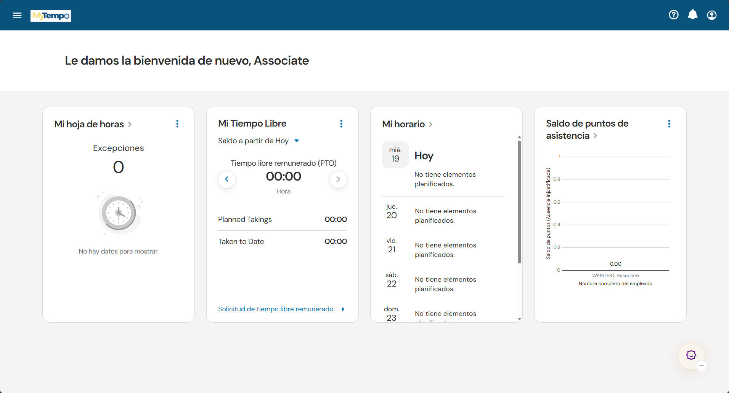
Consultar el saldo de puntos de asistencia
Esta guía práctica cubrirá los siguientes temas:
Cómo consultar el saldo de puntos de asistencia
Cómo consultar el saldo de puntos de asistencia
1. En la página de inicio, busque el recuadro Saldo de puntos de asistencia y seleccione Saldo de puntos de asistencia.
1

Slide 3
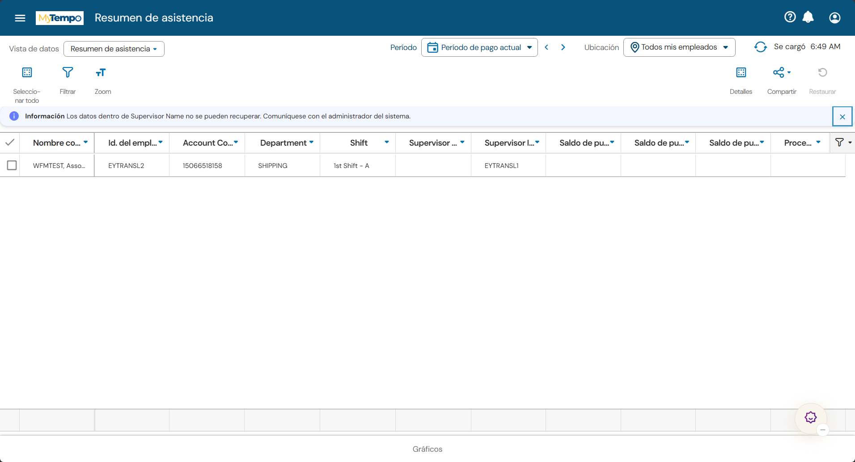
Consultar el Saldo de puntos de asistencia
2. En la página Resumen de asistencia, seleccione el menú desplegable Período.
2

Slide 4
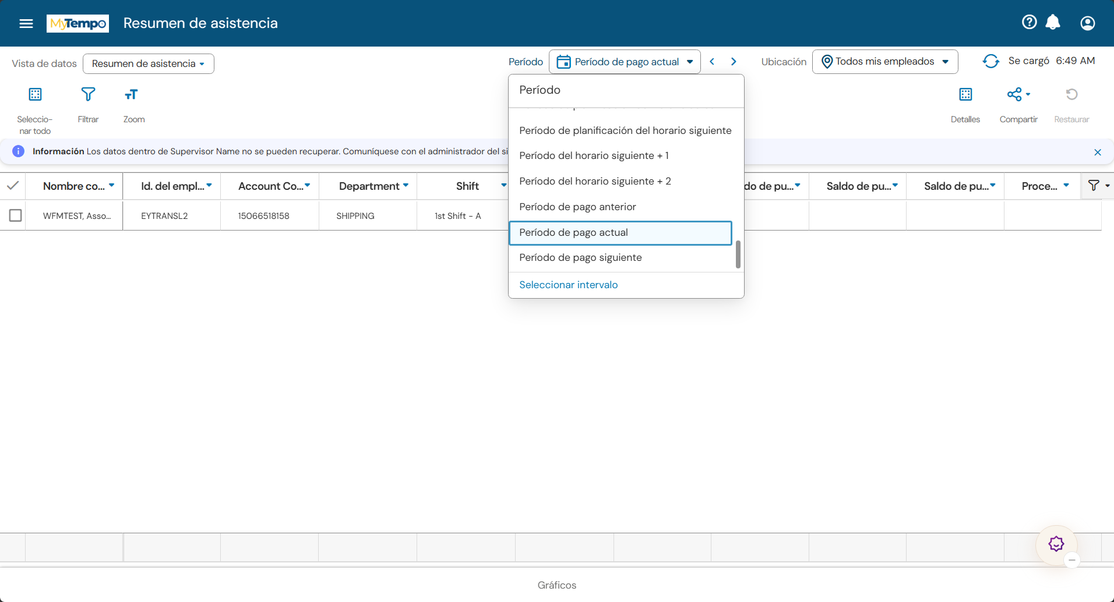
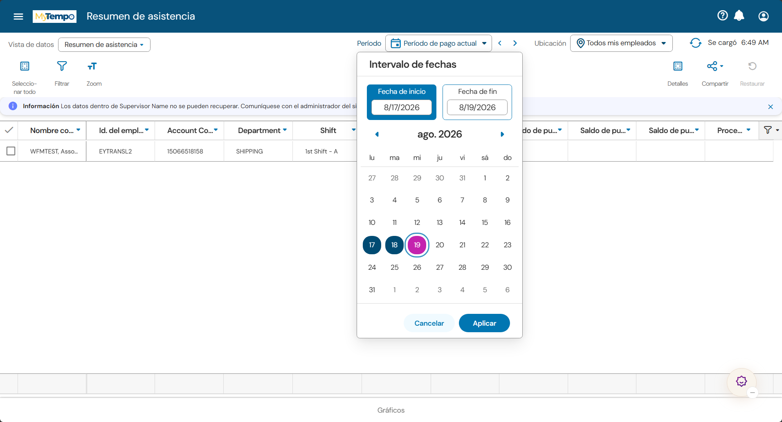
Consultar el Saldo de puntos de asistencia
3. En el menú desplegable Período, seleccione el período requerido de una de las siguientes maneras:
Seleccionándolo de la lista, o
Haciendo clic en Seleccionar rango para ingresar manualmente la Fecha de inicio y la Fecha de fin, o
Seleccionando las fechas de inicio y fin en el calendario.
Seleccione Aplicar para confirmar su selección.
3
3
3
3
3
3

Slide 5
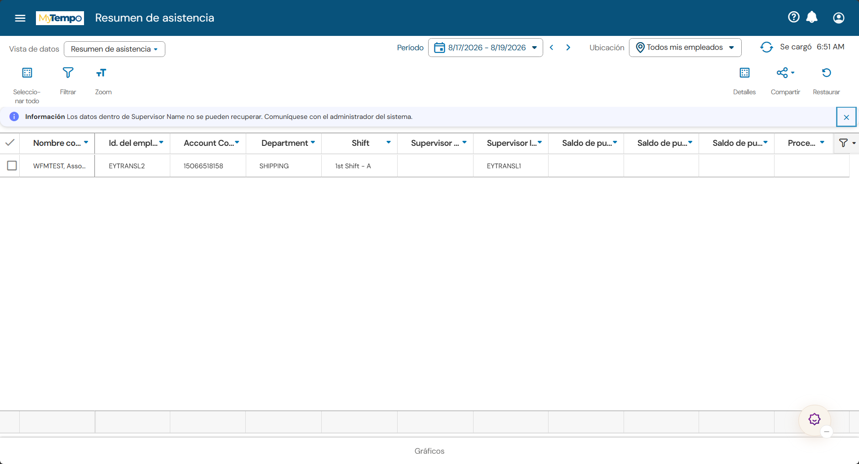
Consultar el Saldo de puntos de asistencia
4. Revise su Saldo de puntos de asistencia:
Ausencia injustificada
Asistencia completa
Puntos de incentivo
4

